Slide 1
IMPACTO DE LA COLOCACIÓN DE PLACAS SOLARES
SERGIO GÓMEZ
ALBA TURRADO
ÁLVARO ROMEU

Slide 2

índice
Diapositiva 3: Sobre la idea
Diapositiva 4: Funcionamiento de las placas
Diapositiva 5: Medidas
Diapositiva 6: Datos técnicos
Diapositiva 7: Presupuesto
Diapositiva 8: Legislación
Diapositiva 9: Conclusión

Slide 3
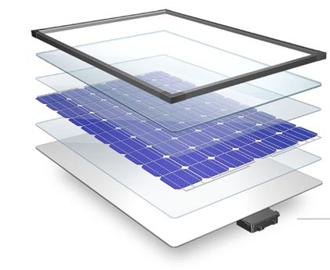
SOBRE LA IDEA
Nuestra idea es plantar el impacto, tanto económico como energético, de la colocación de placas solares en el colegio.
Para esto hemos recabado información del funcionamiento de las placas, su precio y la instalación necesaria para su colocación.
También ha sido necesario recoger datos más específicos sobre el colegio como: la cantidad de energía consumida a lo largo de un año, las medidas de la azotea del edificio de Bachillerato, la potencia de la que dispone el colegio y toda la legislación vigente. sobre el tema.

Slide 4
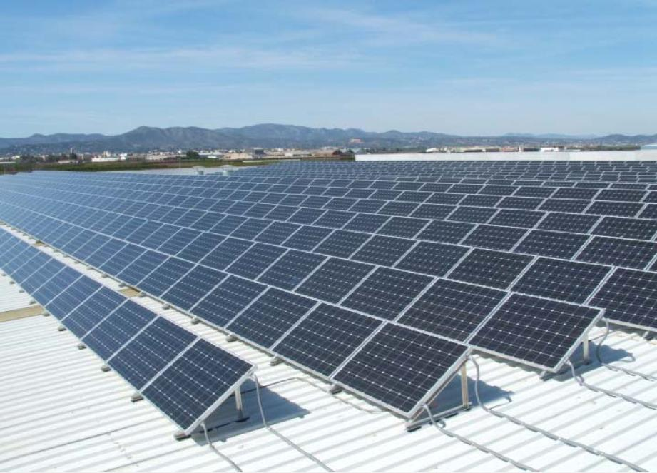
Funcionamiento de las placas
Hay dos tipos. Un panel solar o módulo solar es un dispositivo que capta la energía de la radiación solar para su aprovechamiento.
Nosotros nos vamos a centrar en las placas fotovoltaicas. diferentes de paneles solares: fotovoltaicos y térmicos instalados sobre tejado.
https://www.youtube.com/watch?v=h20bJDZCaCk

Slide 5
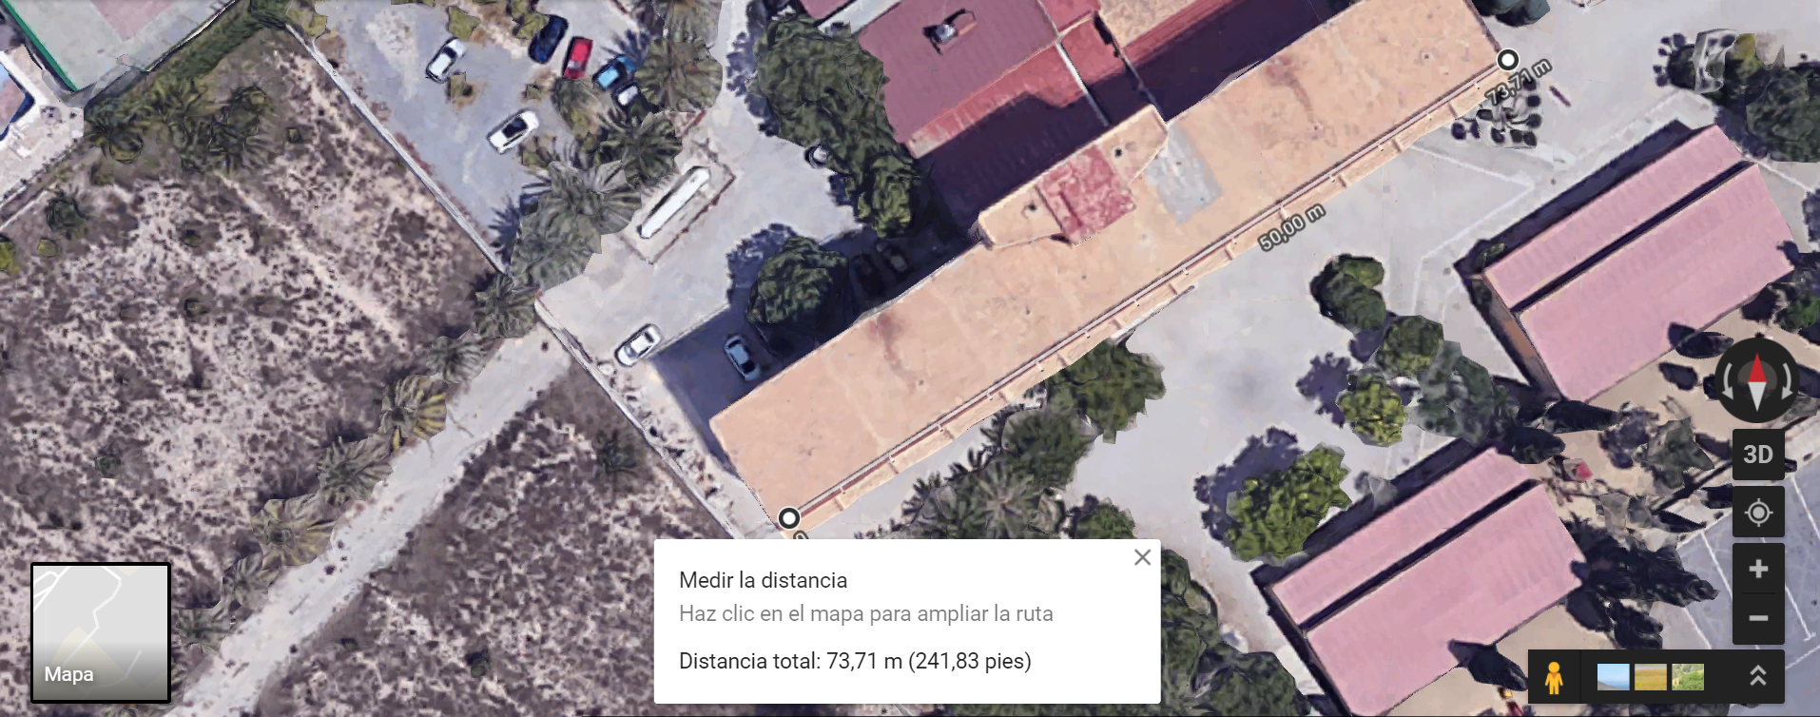
MEDIDAS
74X13 M
962 M2

Slide 6

Datos técnicos
Las placas que vamos a usar son de 1,5x1 M
Cada placa fotovoltaica de 24V genera 260W/h
La potencia máxima del colegio es de 20kW, esto limita la cantidad máxima de placas que se pueden poner, dejando un número aproximado de 76 placas solares.
Estas placas pueden generar al día 86kW (8,30h de sol).
El colegio gasta una media de 33000kW al año, esto da unos 2800kW al mes y 93kW al día.
Esto hace que de tener que comprar 93kW a 7kW.

Slide 7

PRESUPUESTO
Cada placa tiene un precio (contando con la instalación) de 430€.
Al ser una red de autoconsumo no necesitamos baterías ni acumuladores eléctricos.
El coste aproximado es de 32700€.
El precio del kWh es de 0.15€, y las placas generan al día 86kWh
(Cerca de 13€) y el colegio gasta 93 kW (Cerca de 16€)
Esto genera que el recibo mensual pase de 480€ a poco más de 100€ Dejando un margen de beneficio de más de 350€ mensuales.
Contando el beneficio integro para el pago de las placas, el capital inicial se recuperaría en 7 años y 7 meses.
La vida útil de una placa es de 25 años dejando 210 meses para beneficio del centro.(Cerca de 70000€)

Slide 8
Legislación
Lo primero a tener en cuenta es que la red propuesta es una red de autoservicio, esto hace que aun que no haya que pagar por la colocación de baterías, pero si por otros servicios e impuestos.
Respaldo energético. La compañía se reserva el derecho de cobrar un cargo de hasta 1000 euros.
El Estado cobra por el uso de la red eléctrica. (Precio varía)
Impuesto del sol, hay que pagar al gobierno por la cantidad de electricidad creada.
En Noviembre de 2018 entrará en vigor una nueva normativa por la cual se endurecerán las condiciones y los pagos de la energía solar.

Slide 9
Conclusión
Estimamos que la colocación de placas solares sería muy beneficiosa para el Colegio, tanto económicamente como energéticamente, poniendo al centro como uno de los pioneros en el uso de una gran infraestructura para el autoabastecimiento.
Pese a la gran inversión inicial y las trabas que se ponen por parte del gobierno, sigue saliendo rentable, pues el mantenimiento es casi nulo y tienen una vida útil de 25 años.
Con la colocación de las placas daríamos ejemplo a otros centro y grandes edificios, así dejarían de depender de otras energías como la nuclear o la quema de combustibles fósiles, ya que generan una gran contaminación.

